Slide 1
VOYAGE SCOLAIRE EN ITALIE
Du lundi 4 avril 2016 au samedi 9 avril

Slide 2
Présentation Equipe
Mme BERTHELOT : professeur de latin
Mme CHAUDET: professeur de français
M. PERRIER : professeur de mathématiques
M. ROCCO : professeur de physique-chimie
Professeur organisateur : Mme Berthelot

Slide 3
Objectifs du voyage
Choix du programme en lien direct avec le programme de 4e/ 3e : le forum romain, le Colisée, Pompéi, le Vésuve.
Découvrir les lieux et œuvres étudiés en classe.
Faire travailler les élèves avant, pendant, après. Pour ce faire : recherches, exposés, enquête, carnet de voyage ont été ou seront à réaliser. Ne pas oublier de quoi écrire, un bloc-note ou/et des feuilles.
Apprendre l’autonomie
Vivre en groupe

Slide 4
Programme du voyage
Jour 1 : lundi 4 avril 2016
Rendez-vous sur le parking du collège à 9H30.
Départ en bus. Nuit en car.
Les élèves ne doivent pas oublier d’apporter le pique-nique pour le repas du midi et du soir.

Slide 5
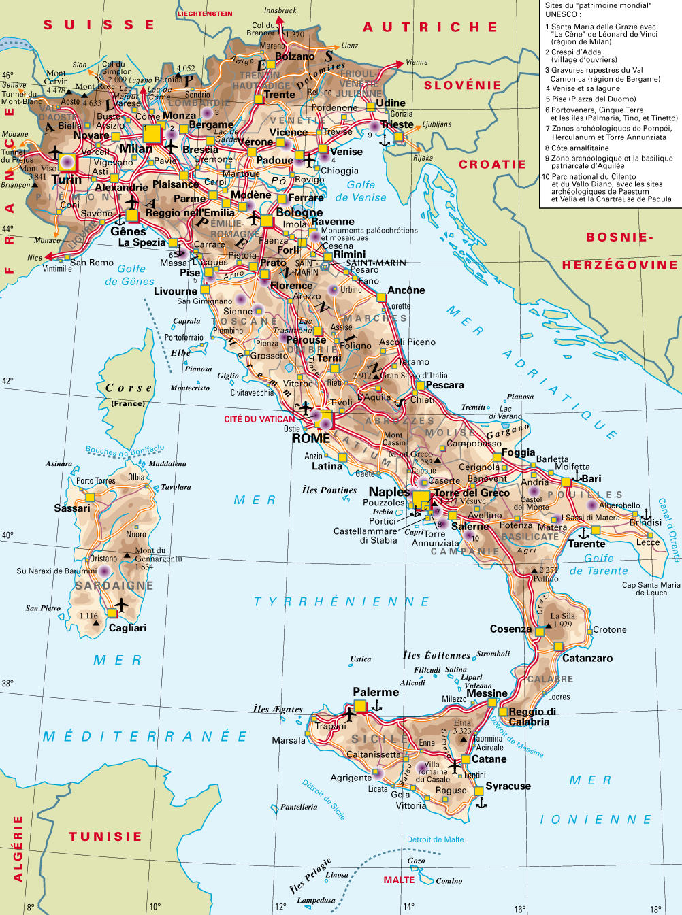

Slide 6
Programme du voyage
Jour 2 : mardi 5 avril : La Rome antique
Visite guidée le ville de Rome et jeux de hasard. Un carnet d’enquête sera fourni à chaque élève qui, au sein d’équipes préconstituées, trouvera jour après jour les indices dans les lieux visités.
Dépôt du groupe vers 7h au centre ville.
Petit-déjeuner à Rome à 8h Bar San Clemente.
Découverte du Forum poumon de la ville antique.
Déjeuner au restaurant Pizza Forum à 12H30.
Visite du Colisée à 15H25 .
Départ en car pour l’hôtel : installation, dîner et nuit à Fiuggi, hôtel Siviglia

Slide 7
Programme du voyage
Jour 3 : mercredi 6 avril : Pouzzoles et Naples
Le thème du sport dans l’Antiquité et les exercices de culture générale permettront de dévoiler les secrets de l’enquête petit à petit…
Petit-déjeuner. Départ pour la Campanie.
Visite de la Solfatare avec ses fameuses fumeroles puis de l’amphithéâtre de Pouzzoles.
Déjeuner pris sous forme de panier repas. Départ pour Naples.
Visite du musée archéologique, l’un des musées les plus remarquables d’Europe pour sa collection d’Antiquités.
Installation, dîner et nuit à l’hôtel Villa Serena à Castellammare Di Stabia.

Slide 8
Programme du voyage
Jour 4 : jeudi 7 avril : Boscoreale-Oplontis- Herculanum
Petit-déjeuner
Visite du musée Boscoreale à 10h et 10h20 : témoignage exceptionnel de la vie économique avant l’éruption du volcan et visite de la villa Oplontis à 12h et 12h30, célèbre pour ses décorations pariétales bien conservées, à Torre Annunziata.
Déjeuner pris sous forme de panier-repas.
Visite du site d’Herculanum à 14h40 et 16h40, une ville de villégiature pour les riches romains.
Dîner et nuit à l’Hôtel

Slide 9
Programme du voyage
Jour 5 : vendredi 8 avril : Pompéi
Petit-déjeuner.
Le car dépose le groupe à Pompéi.
Visite du site de Pompéi à 9h20 avec ses boutiques, thermopolia, rues, temples, forum, odéon, théâtre, amphithéâtre, thermes.
Déjeuner pris sous forme de panier repas.
Continuation de la visite et clôture de l’enquête.
Dîner pizza au restaurant le M.E.C à Pompéi à 19h.
Nuit en car.

Slide 10
Programme du voyage
Jour 6 : samedi 9 avril : Italie-France
Petit-déjeuner en cours de route et panier repas pour le déjeuner inclus.
Retour sur le parking de l’établissement prévu vers 20h.

Slide 11
Vie du groupe
Quelques règles élémentaires à respecter :
Dans le car : respecter les règles habituelles: la ceinture, la propreté…
A l’hôtel : Les journées seront denses et fatigantes; les nuits doivent donc être reposantes et réparatrices pour tous. Aucun bruit après 22h.
Dans la journée : il est essentiel que chacun soit attentif aux consignes (heures et lieux de rdv) et les respecte.

Slide 12
Quoi emporter ?
Les bagages
Une seule valise étiquetée à votre nom (inaccessible le 1er jour) et un sac à dos contenant le repas froid, un vêtement d’appoint et un vêtement de pluie, appareil photo, menus objets personnels, que chacun gardera avec lui. Ainsi que stylos et bloc-notes.
Prévoir :
Pyjama chaud, pull chaud, des chaussures confortables et une tenue de pluie efficace (prévoir une paire de chaussures de rechange). Trousse de toilette et petite pharmacie personnelle (ordonnance indispensable).
Argent de poche
Ne pas emporter d’objets de valeur. Les participants sont entièrement responsables des objets laissés dans le car ou à l’hôtel.

Slide 13
Rappel
Le téléphone :
Direct parents : 0892690130
Code voyage : 306441
Voyage collège Olympe de Gouges
Du 4 au 9 avril
Nom de l’organisateur : Thalassa
Le téléphone portable sera strictement interdit lors des visites.
Appel de l’étranger en France : 00 33 + votre numéro sans le 0

Slide 14
Documents
Carte nationale d’identité ou passeport
Carte européenne d’assurance maladie

Slide 15
BUDGET DU VOYAGE
Le coût du voyage était au départ d’environ 450 euros.
Il a été réduit à 348.88 grâce à des aides et des subventions :
Du voyagiste, qui a réduit le prix initial en incluant pour le même montant des prestations qui au départ étaient en plus. + prime de bienvenue et prime pour adhésion à une ARELA.
Du collège et en particulier du FSE qui a contribué à réduire le coût du voyage.
De la FCPE
Et surtout de la mairie de Saint-Médard d’Eyrans qui a alloué une somme plus que substantielle. A déduire du montant initial.

